Slide 1

مخطط
تويتر
@TwitterBusiness

Slide 2


ما يحتويه
البداية
• التخطيط للمستقبل
• البحث عن صوتك على تويتر
• شهر التغريدات
التخطيط الشهري
• الأهداف الشهرية
• التغريدات العضوية الشهرية
• الإعلانات الدعائية الشهرية
• الانعكاس الشهري
الموارد المفيدة
• نصائح احترافية
• أفضل الممارسات الإبداعية
• تغريد الأفكار
• أفكار زر الموقع
• رفع هاشتاج خلال 24 ساعة على مدار الأسبوع
• أفكار استطلاع تويتر
• بدء التفكير بالفيديو
• استهداف إعلانات تويتر
• الوصول بالحملة إلى المستوى الأمثل
• إنشاء إعلانات تويتر الخاصة بك

Slide 3


2022#TWI LANNER2022 #TWITTER
PLANNER2022#TWITTERPLANNER
ERPLANNER2022#TWITTERPLANNER202
NER2022 #TWITTERPLANNER2022#TWI
2022#TWITTERPLANNER2022
#TWITTERPLANNER202 ERPLANNER
#TWITTERPLANNER202 NER2022
PLANNER2022 #TWI LANNER2022#TWITTER-
2022 PLANNER2022 #TWITTER
ERPLANNER2022#TWITTERPLANNER
NER2022#TWITTERPLANNER2022
LANNER2022 #TWITTERGettingPLANNER2022 -
2022#TWITTERPLANNER202 ER
#TWITTER#TWITTERPLANNER2022StartedPLANNER#TWI202 LANNER2022NER
PLANNER2022 TTER-
#TWITTERPLANNER2022 #TWITTER
#TWITTERPLANNER2022#TWITTERPLANNER
#TWITTERPLANNER2022#TWITTERPLANNER2022
PLANNER2022 #TWITTERPLANNER2022#TWITTER-
2022#TWITTERPLANNER2022 #TWITTER
#TWITTERPLANNER2022#TWITTERPLANNER
#TWITTERPLANNER2022#TWITTERPLANNER2022
PLANNER2022 #TWITTERPLANNER2022#TWITTER-
2022#TWITTERPLANNER2022 #TWITTER
#TWITTERPLANNER2022#TWITTERPLANNER

Slide 4

التخطيط للمستقبل
فكر في اللحظات والمناسبات والأحداث الرئيسية التي يمكن لعلامتك التجارية التواصل معها هذا العام
أنشئ تقويمك للأحداث والمناسبات الرئيسية
business.twitter.com للتأكد تحقق من جدول التسويق لعام 2022
يوليو
أغسطس
سبتمبر
أكتوبر
نوفمبر
ديسمبر
يناير
فبراير
مارس
إبريل
مايو
يونيو

Slide 5

البحث عن صوتك على تويتر
حدد الإرشادات العامة لتغريداتك. سيساعد هذا في إنشاء مساحة آمنة لإبداعك
01إنشاء حواجز حماية
رموز تعبيرية
الرموز التعبيرية التي لا بأس في استخدامها
الرموز التعبيرية التي لا يمكن استخدامها (الأسلحة؟ التمثيل الجنساني؟)
وسائط
أشياء لتضمينها في الصور أو الفيديو
أشياء لا يجب تضمينها في الصور أو الفيديو (هل المادة مرخصة؟ هل الجزء الداخلي من الشريط جيد ، لكن شخصًا يشرب كثيرًا؟)
نسخة
كلمات وعبارات وموضوعات لدمجها
الكلمات والعبارات والموضوعات التي لا يجب تضمينها (أسماء المنافسين؟ شعارات الشركة القديمة)
مقياس البهارات :
نقر لتحميل المزيد من أوراق العمل

Slide 6

البحث عن صوتك على تويتر
حدد الإرشادات العامة لتغريداتك. سيساعد هذا في إنشاء مساحة آمنة لإبداعك
إذا كانت علامتك التجارية شخصًا ...
سيكون مطعمهم المفضل هو _______________________________________________________ ____
سيكون زيهم المفضل هو سيكون شعارهم هو ______________________________________________________________ ___ الرموز التعبيرية الأكثر استخدامًا هي _____________________________________________ ________________ سيكون طلب المقهى الخاص بهم هو _____________________________________________ ____________ __ ستكون صورة الخلفية لهاتفهم هي __________________________________________ ____ رقم هاتفهم الأكثر اتصالاً هو ____________________________________ _________________ سيكون حيوانهم الأليف ______________ المسمى ___________________________________________________ سيكون الألبوم الأكثر تشغيلًا هو _____________________________________________________ _______
تقرب في
بعد تفاعل الأشخاص مع علامتنا التجارية ، يجب أن يشعروا ________ ________________________________ كلمتان أفكر فيهما عندما أفكر في هذا الشعور هما ____________ ____ و _ _____________________ العلامة التجارية التي تجعلني أشعر بهذه الطريقة هي ________________________________________________ ___ نغمة هذه العلامة التجارية هي ______________________________________________ و _____________ _______
ارسم صورة
إذا كانت علامتك التجارية شخصية ،
فكيف ستبدو؟
نقر لتحميل المزيد من أوراق العمل
01 إنشاء حواجز حماية

Slide 7
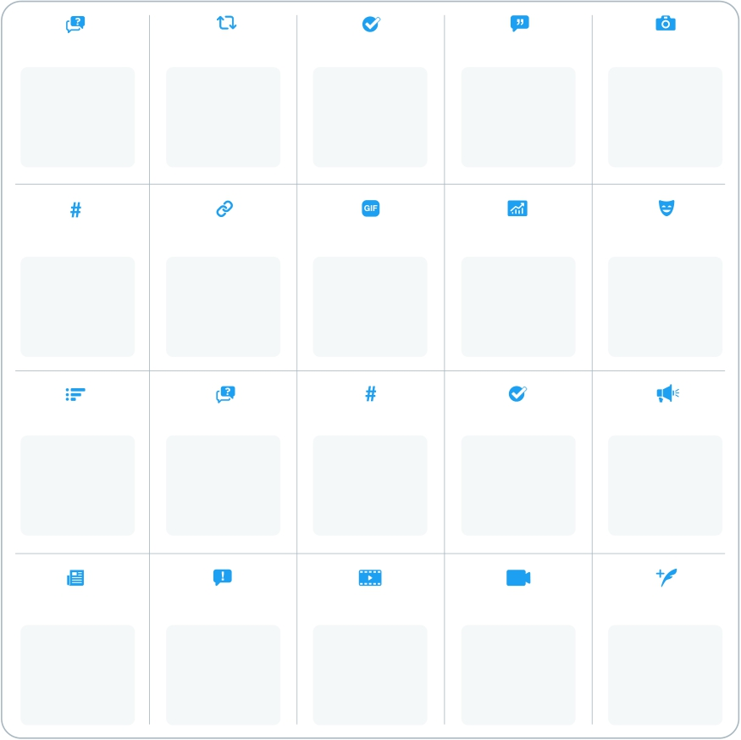
شهر التغريدات
لقد حددنا بعض الأفكار للبدء - استخدم المساحة الإضافية لإضافة ملاحظاتك
الاثنين الثلاثاء الأربعاء الخميس الجمعة
التعليمات
دافع الاثنين
استطلاع تويتر
أخبار العلامة التجارية الإيجابية
إعادة التغريد
جزء أساسي من المحتوى
اطرح سؤال
محتوي المستخدمون
نصيحة محترف
صور متحركة
حكمة الأربعاء
فيديو
إعادة
التغريد مع التعليق
الإحصاء
تغريدة سابقة ناجحة
قم ببث مباشر
خلف الكواليس
الأنابيب
فكاهة
تحية
بطانة واحدة
نقر لتحميل المزيد من أوراق العمل

Slide 8
2022#TWI LANNER2022 #TWITTER
PLANNER2022#TWITTERPLANNER
ERPLANNER2022#TWITTERPLANNER202
NER2022 #TWITTERPLANNER2022#TWI
2022#TWITTERPLANNER2022
#TWITTERPLANNER202 ERPLANNER
#TWITTERPLANNER202 NER2022
PLANNER2022 #TWI LANNER2022#TWITTER-
2022 PLANNER2022 #TWITTER
ERPLANNER2022#TWITTERPLANNER
NER2022#TWITTERPLANNER2022
LANNER2022 #TWITTERMonthlyPLANNER2022 -
2022#TWITTERPLANNER202 ER
#TWITTERPLANNERlanning202 NER
#TWITTERPLANNER2022#TWI LANNER2022
PLANNER2022 TTER-
#TWITTERPLANNER2022 #TWITTER
#TWITTERPLANNER2022#TWITTERPLANNER
#TWITTERPLANNER2022#TWITTERPLANNER2022
PLANNER2022 #TWITTERPLANNER2022#TWITTER-
2022#TWITTERPLANNER2022 #TWITTER
#TWITTERPLANNER2022#TWITTERPLANNER
#TWITTERPLANNER2022#TWITTERPLANNER2022
PLANNER2022 #TWITTERPLANNER2022#TWITTER-
2022#TWITTERPLANNER2022 #TWITTER
#TWITTERPLANNER2022#TWITTERPLANNER

Slide 9

الأهداف الشهرية
يناير
الأهداف الرئيسية
كيفية تحقيقها
مقاييس تويتر
هدف
النتائج
اذهب إلى تحليلات تويتر
متابعين جدد | مفاهيم | زيارات الملف الشخصي | انطباعات | تغريدات

Slide 10
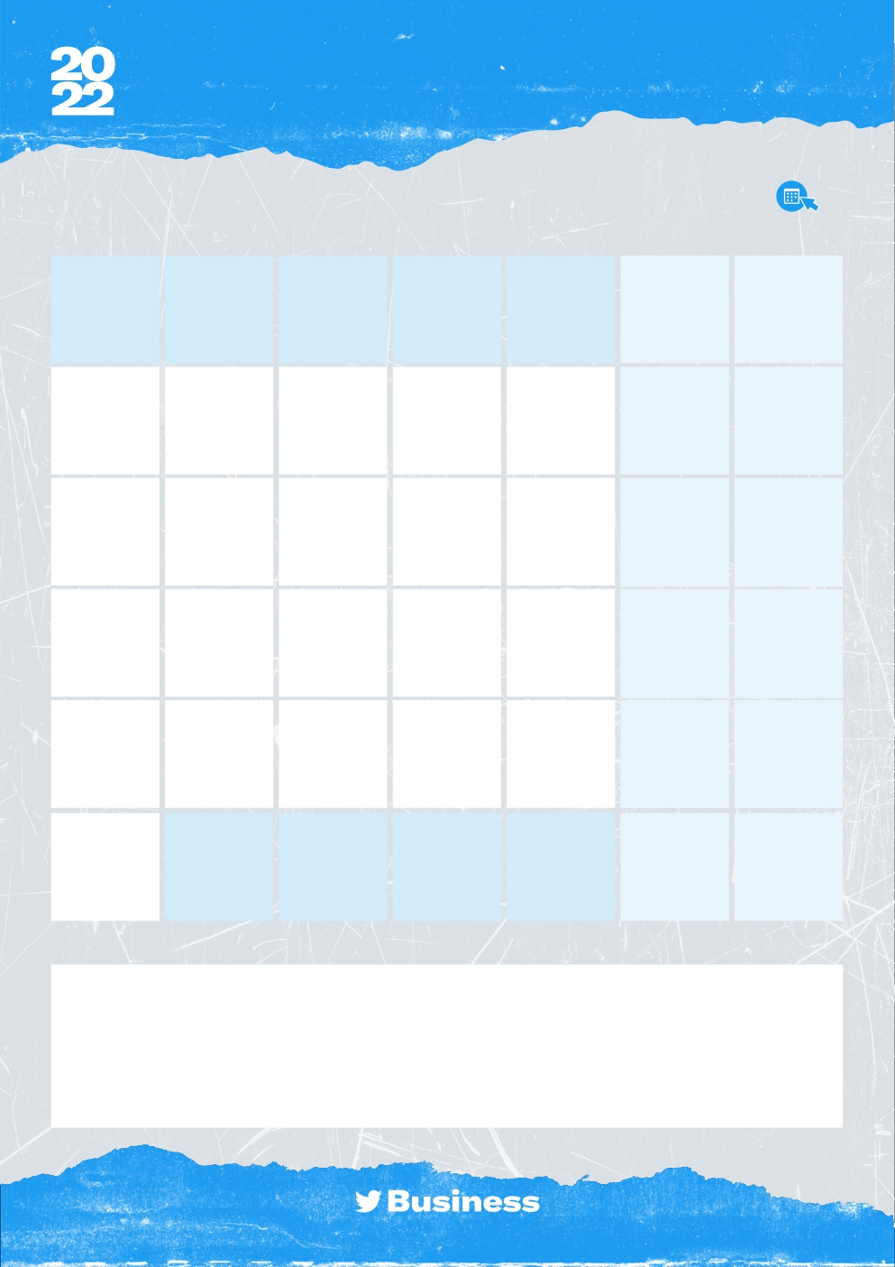
يناير تغريدات عضوية
خطط لتغريداتك العضوية وإدارة المجتمع للشهر المقبل
الاثنين الثلاثاء الأربعاء الخميس الجمعة السبت الأحد
1 2
3 4 5 6 7 8 9
10 11 12 13 14 15 16
17 18 19 20 21 22 23
24 25 26 27 28 29 30
31
أشياء للذكرى

Slide 11
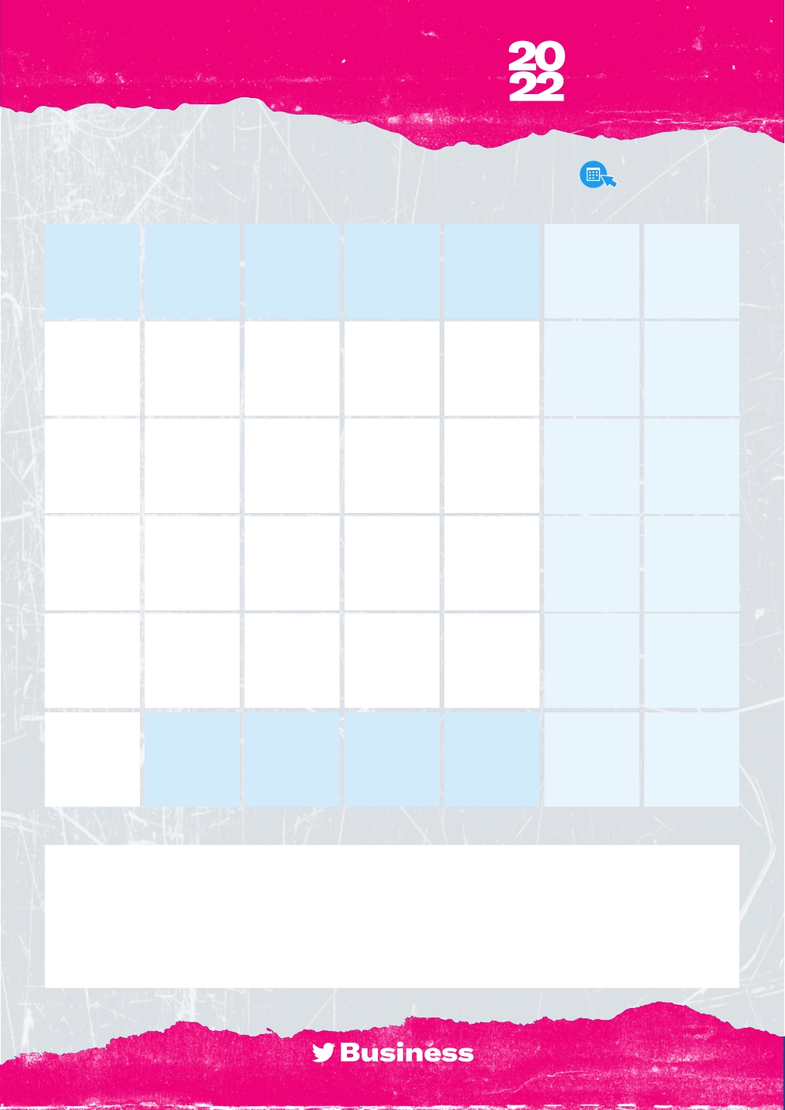
يناير الإعلانات المروجة
جدولة الإعلانات المروجة حول حملاتك القادمة
الاثنين الثلاثاء الأربعاء الخميس الجمعة السبت الأحد
1 2
3 4 5 6 7 8 9
10 11 12 13 14 15 16
17 18 19 20 21 22 23
24 25 26 27 28 29 30
31
أشياء للذكري

Slide 12

يناير الانعكاس
ما نجح
ما لم يعمل بشكل جيد
التعلم والفرص

Slide 13

الأهداف الشهرية
فبراير
الأهداف الرئيسية
كيفية تحقيقها
مقاييس تويتر
هدف
النتائج
اذهب إلى لتحليلات تويتر
متابعين جدد | مفاهيم | زيارات الملف الشخصي | انطباعات | تغريدات

Slide 14
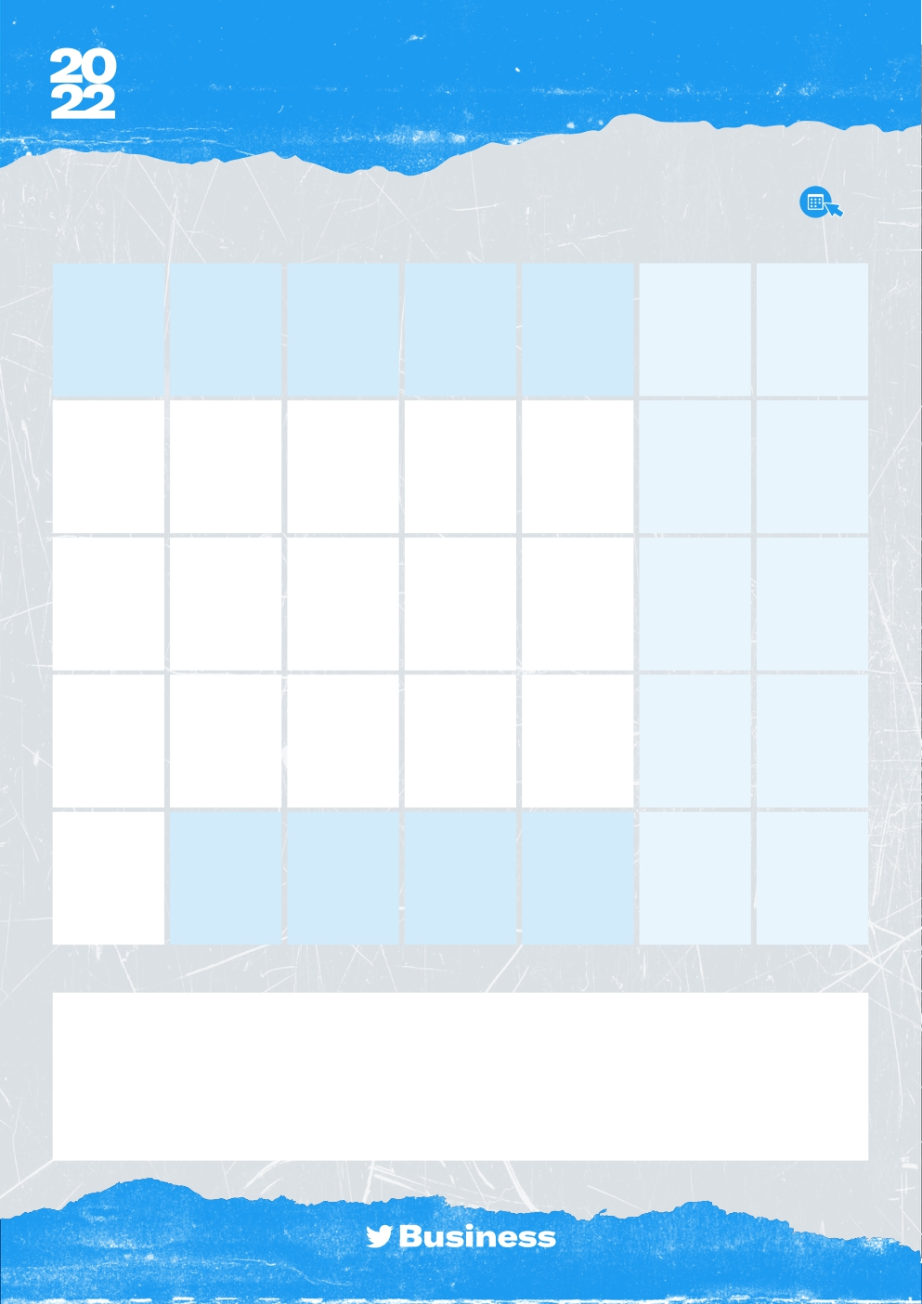
فبراير تغريدات عضوية
خطط لتغريداتك العضوية وإدارة المجتمع للشهر المقبل
الاثنين الثلاثاء الأربعاء الخميس الجمعة السبت الأحد
1 2 3 4 5 6
7 8 9 10 11 12 13
14 15 16 17 18 19 20
21 22 23 24 25 26 27
28
أشياء للذكرى

Slide 15
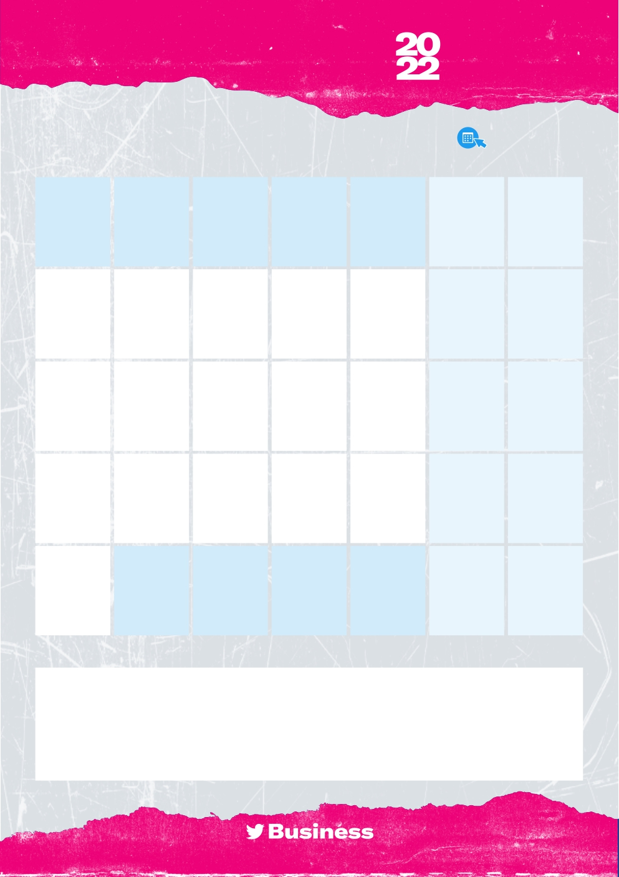
فبراير الإعلانات المروجة
جدولة الإعلانات المروجة حول حملاتك القادمة
الاثنين الثلاثاء الأربعاء الخميس الجمعة السبت الأحد
1 2 3 4 5 6
7 8 9 10 11 12 13
14 15 16 17 18 19 20
21 22 23 24 25 26 27
28
أشياء للذكري

Slide 16
فبراير الانعكاس
ما نجح
ما لم يعمل بشكل جيد
التعلم والفرص

Slide 17

الأهداف الشهرية
مارس
الأهداف الرئيسية
كيفية تحقيقها
مقاييس تويتر
هدف
النتائج
اذهب إلي تحليلات تويتر
متابعين جدد | مفاهيم | زيارات الملف الشخصي | انطباعات | تغريدات

Slide 18
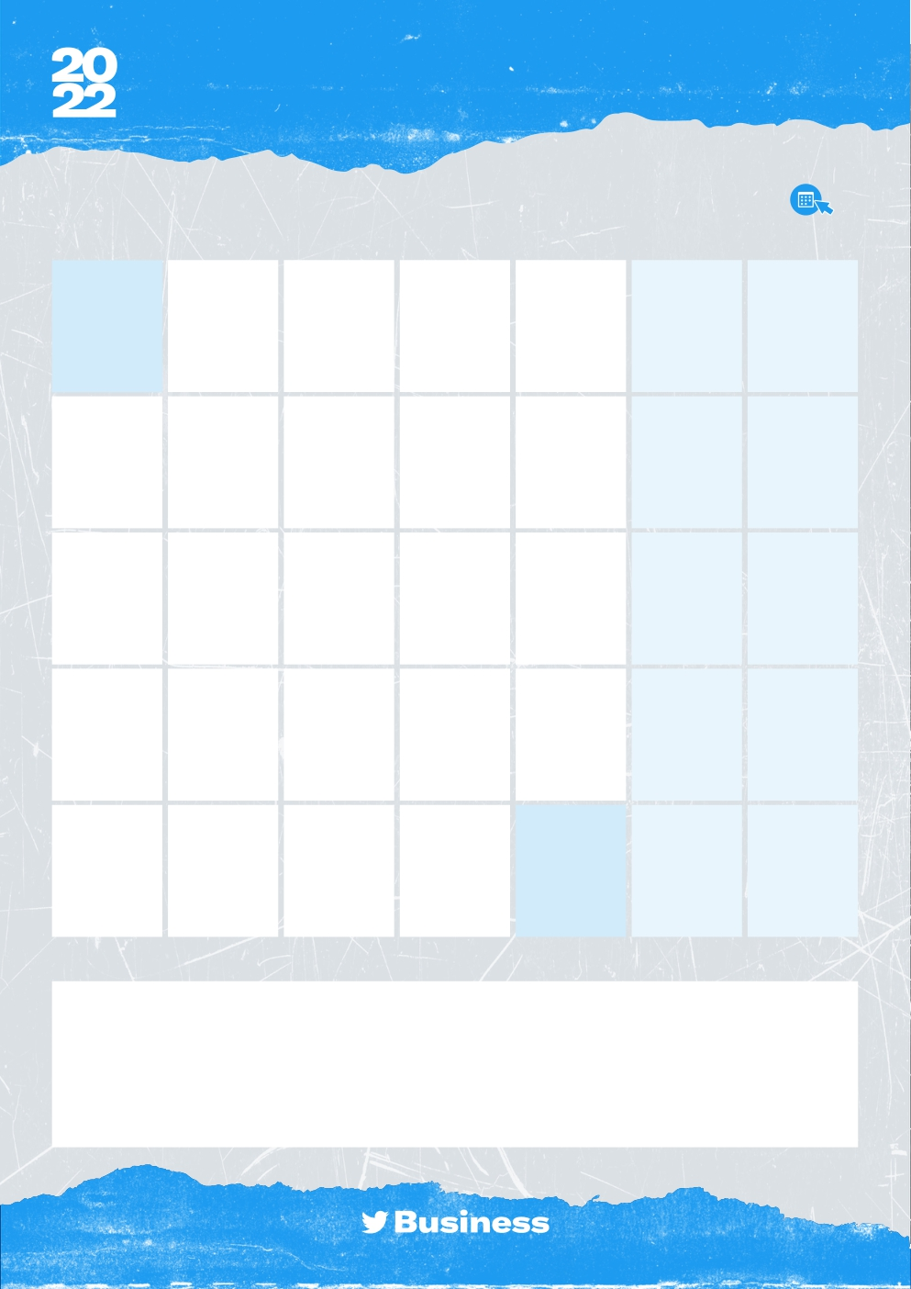
مارس تغريدات عضوية
خطط لتغريداتك العضوية وإدارة المجتمع للشهر المقبل
الاثنين الثلاثاء الأربعاء الخميس الجمعة السبت الأحد
1 2 3 4 5 6
7 8 9 10 11 12 13
14 15 16 17 18 19 20
21 22 23 24 25 26 27
28 29 30 31
أشياء للذكري

Slide 19
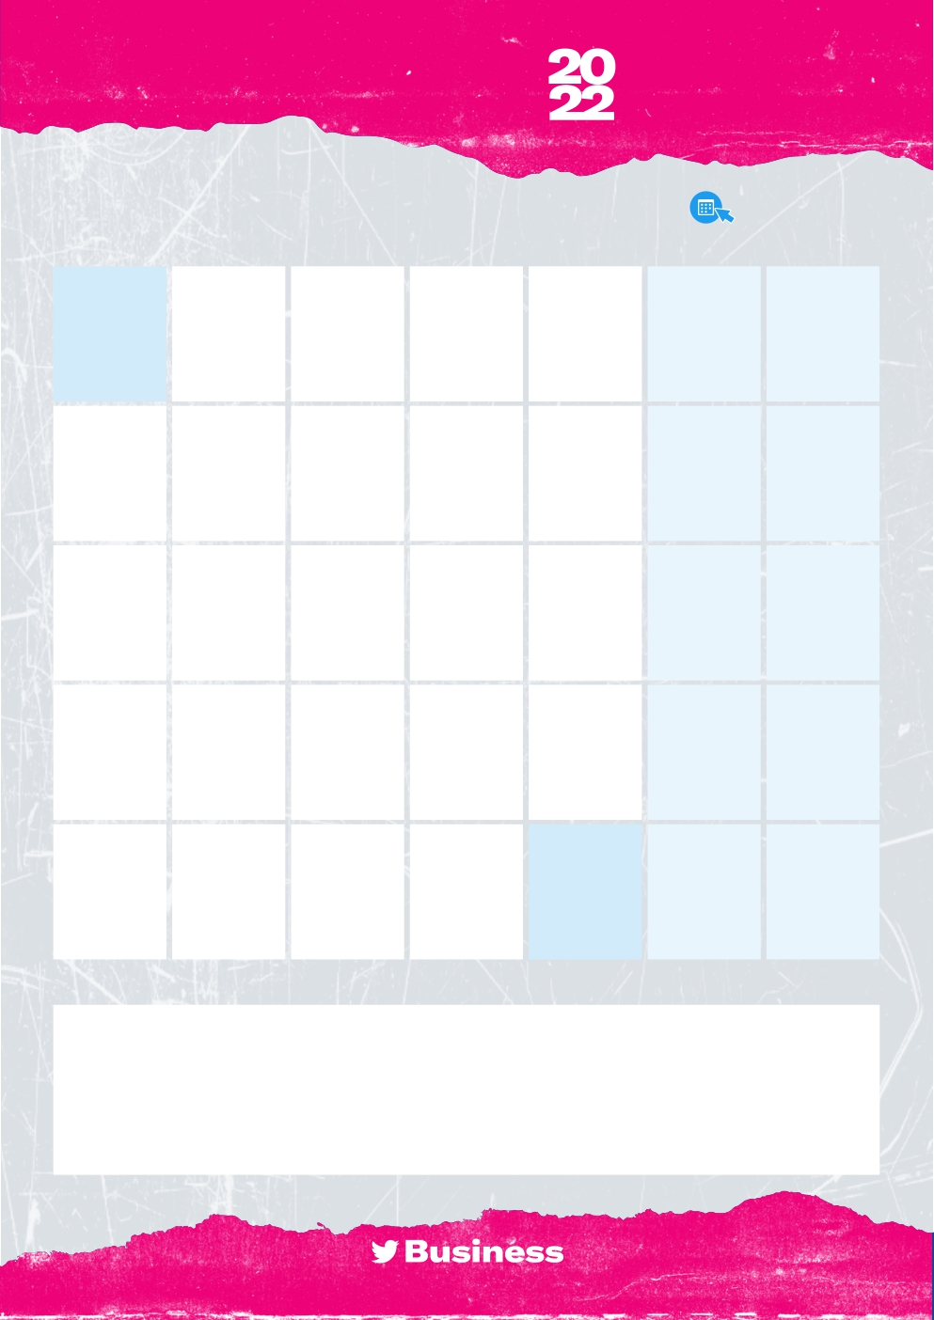
مارس الإعلانات المروجة
جدولة الإعلانات المروجة حول حملاتك القادمة
الاثنين الثلاثاء الأربعاء الخميس الجمعة السبت الأحد
1 2 3 4 5 6
7 8 9 10 11 12 13
14 15 16 17 18 19 20
21 22 23 24 25 26 27
28 29 30 31
أشياء للذكري

Slide 20

مارس الانعكاس
ما نجح
ما لم يعمل بشكل جيد
التعلم والفرص

Slide 21

الأهداف الشهرية
أبريل
الأهداف الرئيسية
كيفية تحقيقها
مقاييس تويتر
هدف
النتائج
اذهب إلي تحليلات تويتر
متابعين جدد | مفاهيم | زيارات الملف الشخصي | انطباعات | تغريدات

Slide 22
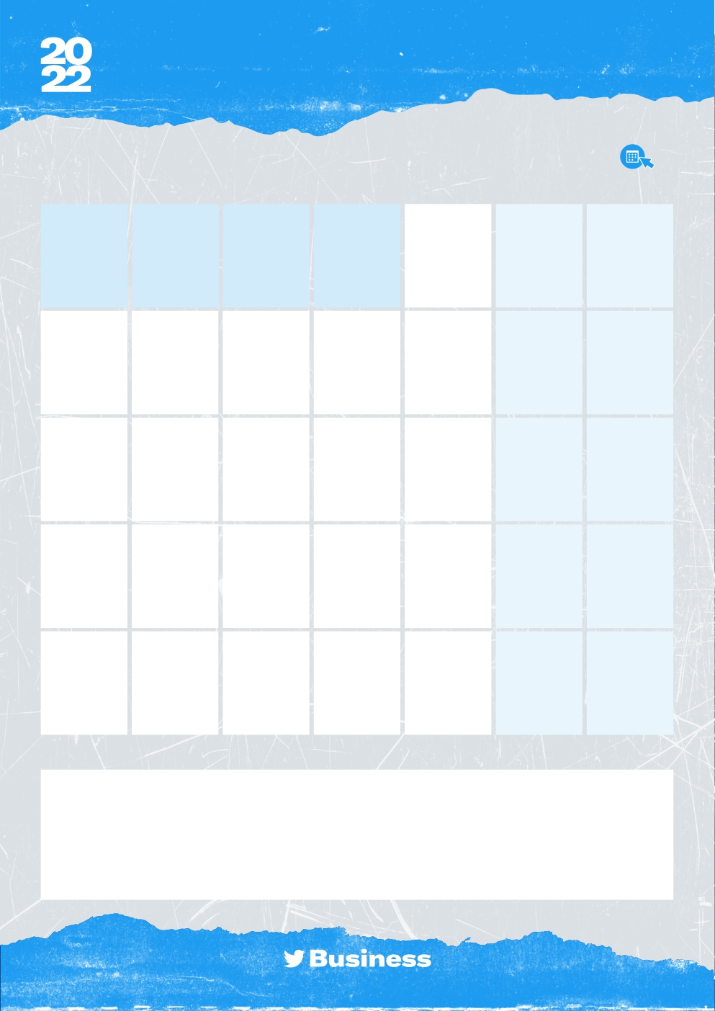
أبريل تغريدات عضوية
خطط لتغريداتك العضوية وإدارة المجتمع للشهر المقبل
الاثنين الثلاثاء الأربعاء الخميس الجمعة السبت الأحد
1 2 3
4 5 6 7 8 9 10
11 12 13 14 15 16 17
18 19 20 21 22 23 24
25 26 27 28 29 30
أشياء للذكري

Slide 23
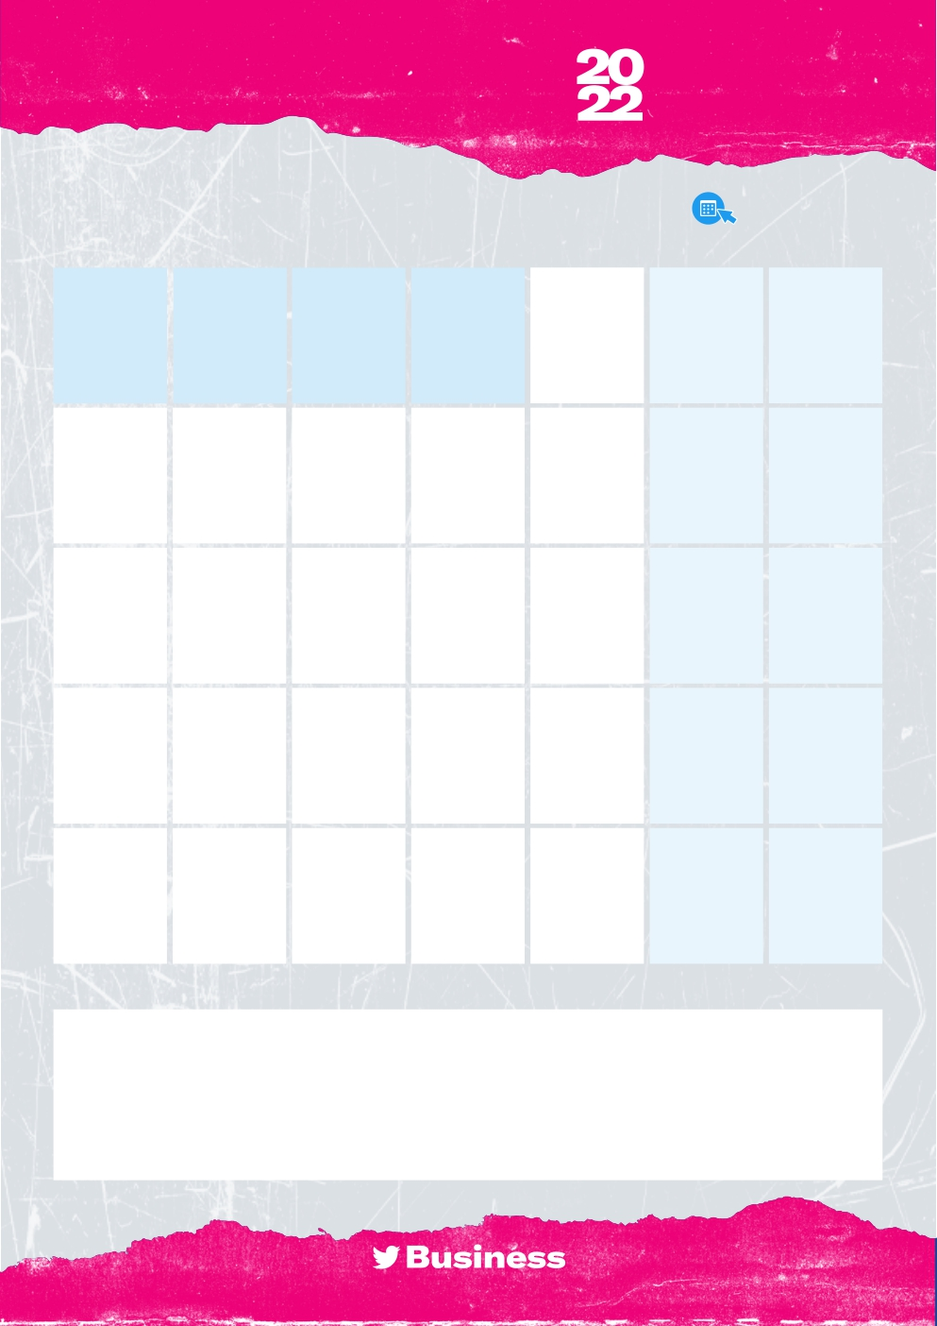
الإعلانات المروجة أبريل
جدولة الإعلانات المروجة حول حملاتك القادمة
الاثنين الثلاثاء الأربعاء الخميس الجمعة السبت الأحد
1 2 3
4 5 6 7 8 9 10
11 12 13 14 15 16 17
18 19 20 21 22 23 24
25 26 27 28 29 30
أشياء للذكري

Slide 24
أبريل الانعكاس
ما نجح
ما لم يعمل بشكل جيد
التعلم والفرص

Slide 25

الأهداف الشهرية
مايو
الأهداف الرئيسية
كيفية تحقيقها
مقاييس تويتر
هدف
النتائج
اذهب إلي تحليلات تويتر
متابعين جدد | مفاهيم | زيارات الملف الشخصي | انطباعات | تغريدات

Slide 26
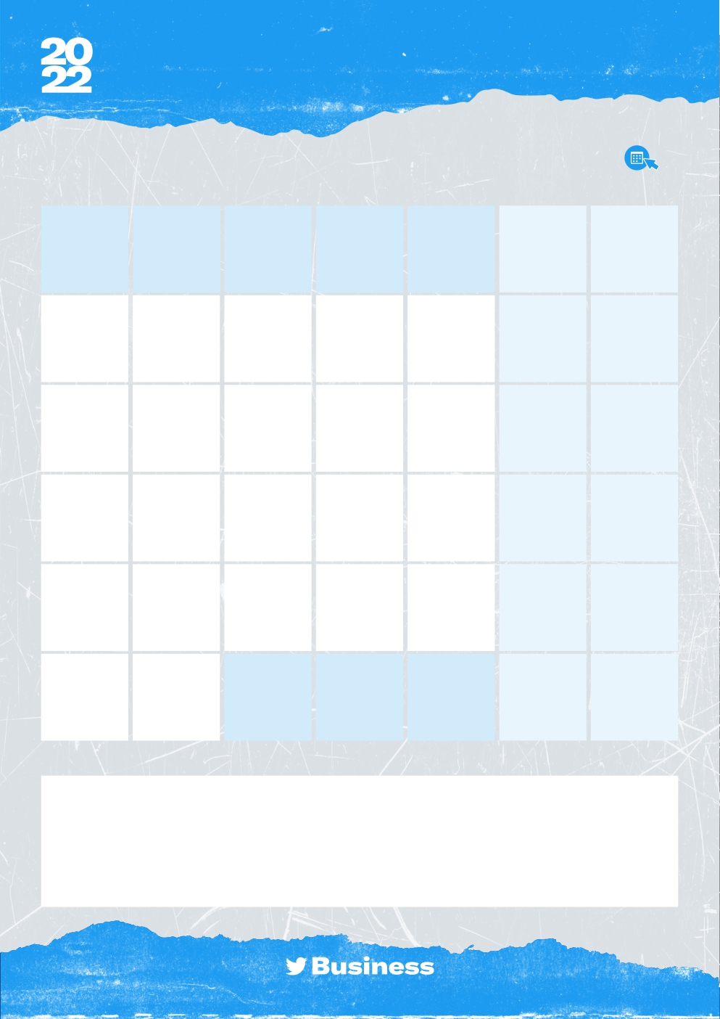
مايو تغريدات عضوية
خطط لتغريداتك العضوية وإدارة المجتمع للشهر المقبل
الاثنين
الثلاثاء
الخميس الأربعاء
الجمعة
السبت
الأحد
1
2 3 4 5 6 7 8
9 10 11 12 13 14 15
16 17 18 19 20 21 22
23 24 25 26 27 28 29
30 31
أشياء للذكري

Slide 27
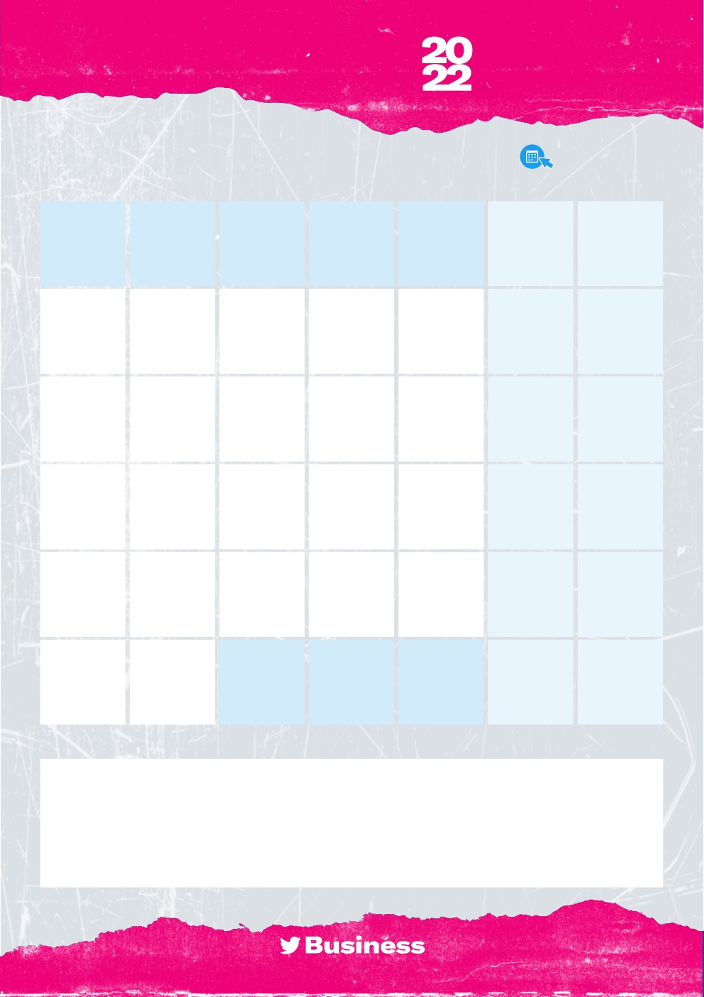
الإعلانات المروجة مايو
جدولة الإعلانات المروجة حول حملاتك القادمة
الاثنين
الثلاثاء
الخميس الأربعاء
الجمعة
السبت
الأحد
1
2 3 4 5 6 7 8
9 10 11 12 13 14 15
16 17 18 19 20 21 22
23 24 25 26 27 28 29
30 31
أشياء للذكري

Slide 28
مايو الانعكاس
ما نجح
ما لم يعمل بشكل جيد
التعلم والفرص

Slide 29

الأهداف الشهرية
يونيو
الأهداف الرئيسية
كيفية تحقيقها
مقاييس تويتر
هدف
النتائج
اذهب إلي تحليلات تويتر
متابعين جدد | مفاهيم | زيارات الملف الشخصي | انطباعات | تغريدات

Slide 30
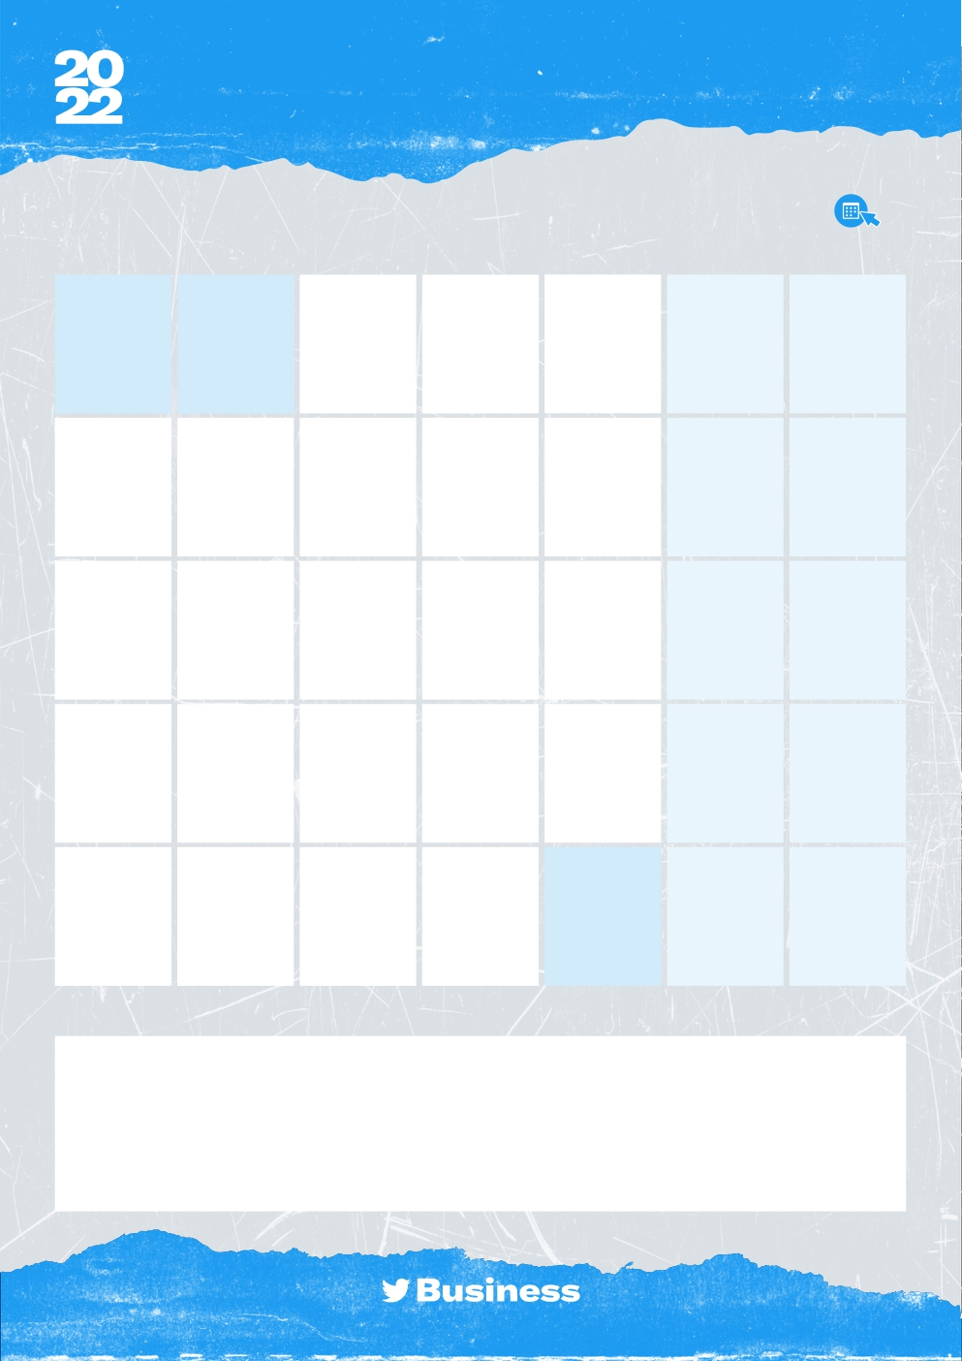
يونيو تغريدات عضوية
خطط لتغريداتك العضوية وإدارة المجتمع للشهر المقبل
الاثنين الثلاثاء الأربعاء الخميس الجمعة السبت الأحد
1 2 3 4 5
6 7 8 9 10 11 12
13 14 15 16 17 18 19
20 21 22 23 24 25 26
27 28 29 30
أشياء للذكري

Slide 31
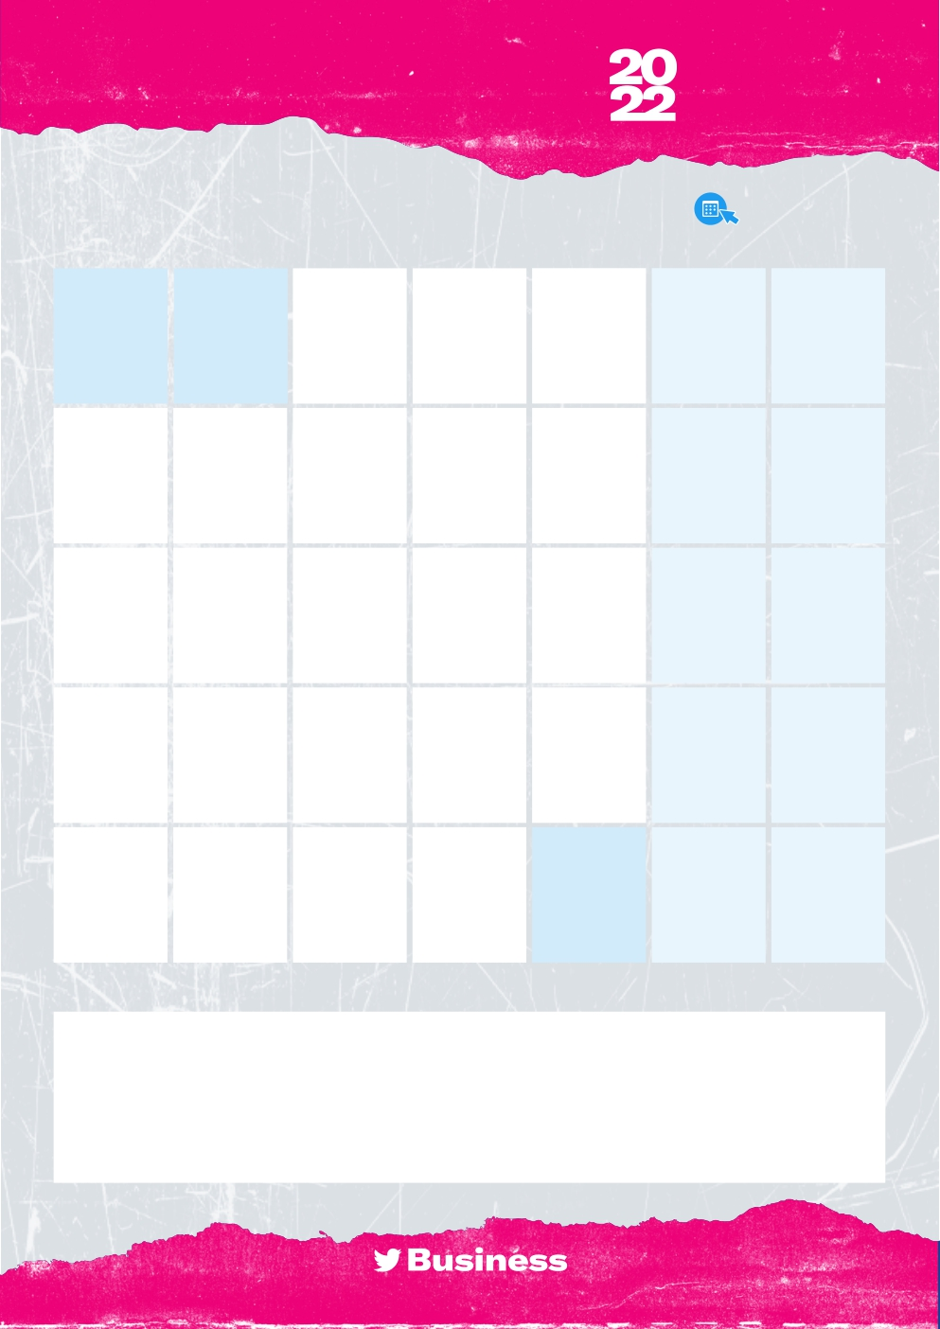
الإعلانات المروجة يونيو
جدولة الإعلانات المروجة حول حملاتك القادمة
الاثنين الثلاثاء الأربعاء الخميس الجمعة السبت الأحد
1 2 3 4 5
6 7 8 9 10 11 12
13 14 15 16 17 18 19
20 21 22 23 24 25 26
27 28 29 30
أشياء للذكري

Slide 32
يونيو الانعكاس
ما نجح
ما لم يعمل بشكل جيد
التعلم والفرص

Slide 33

الأهداف الشهرية
يوليو
الأهداف الرئيسية
كيفية تحقيقها
مقاييس تويتر
هدف
النتائج
اذهب إلي تحليلات تويتر
متابعين جدد | مفاهيم | زيارات الملف الشخصي | انطباعات | تغريدات

Slide 34

يوليو تغريدات عضوية
خطط لتغريداتك العضوية وإدارة المجتمع للشهر المقبل
الاثنين الثلاثاء الأربعاء الخميس الجمعة السبت الأحد
1 2 3
4 5 6 7 8 9 10
11 12 13 14 15 16 17
18 19 20 21 22 23 24
25 26 27 28 29 30 31
Things to remember

Slide 35
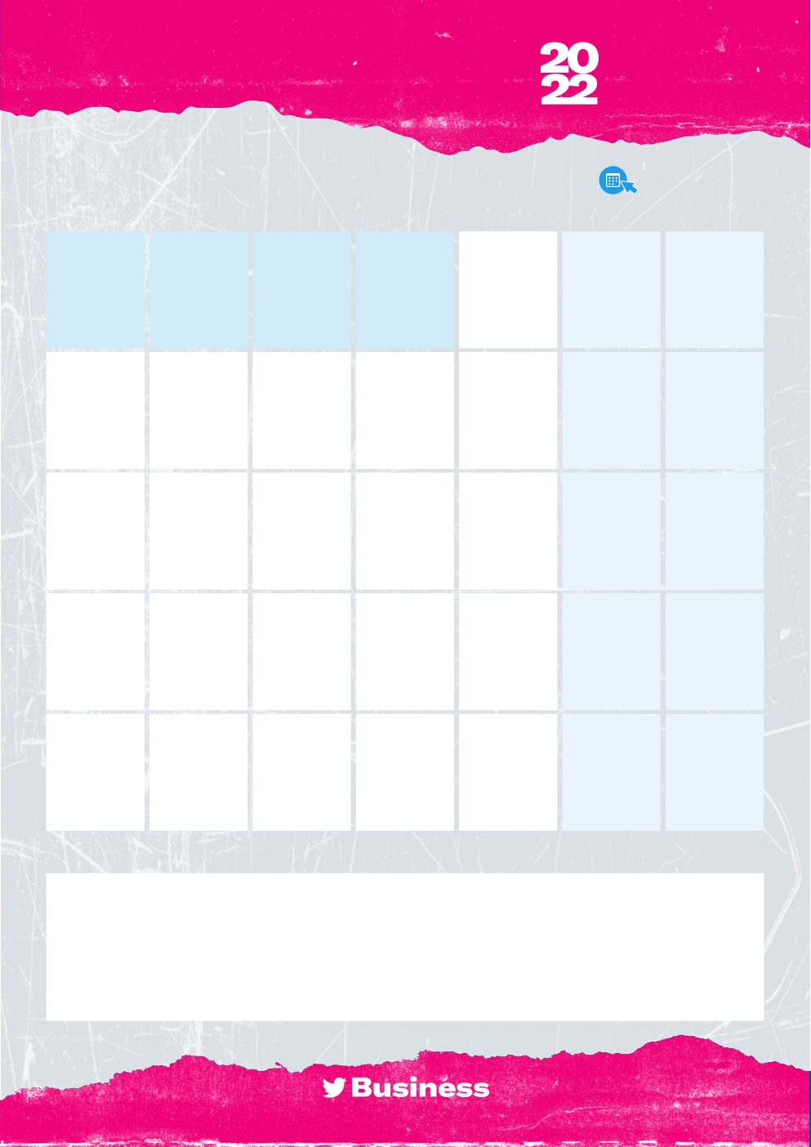
الإعلانات المروجة
جدولة الإعلانات المروجة حول حملاتك القادمة
يوليو
الاثنين الثلاثاء الأربعاء الخميس الجمعة السبت الأحد
1 2 3
4 5 6 7 8 9 10
11 12 13 14 15 16 17
18 19 20 21 22 23 24
25 26 27 28 29 30 31
أشياء للذكري

Slide 36
يوليو الانعكاس
ما نجح
ما لم يعمل بشكل جيد
التعلم والفرص

Slide 37

الاهداف الشهرية
AUG
الأهداف الرئيسية
كيفية تحقيقها
مقاييس تويتر
هدف
النتائج
اذهب إلي تحليلات تويتر
متابعين جدد | مفاهيم | زيارات الملف الشخصي | انطباعات | تغريدات

Slide 38
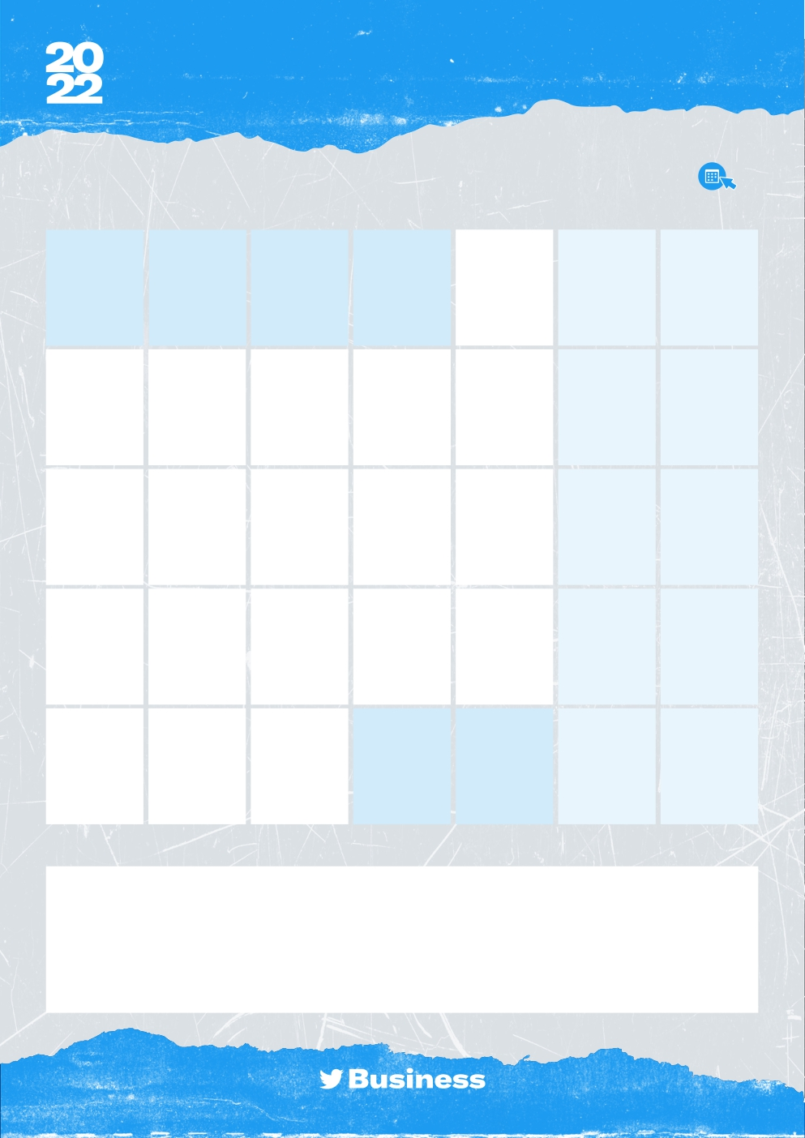
AUG تغريدات عضوية
خطط لتغريداتك العضوية وإدارة المجتمع للشهر المقبل
الاثنين الثلاثاء الأربعاء الخميس الجمعة السبت الأحد
1 2 3 4 5 6 7
8 9 10 11 12 13 14
15 16 17 18 19 20 21
22 23 24 25 26 27 28
29 30 31
أشياء للذكري

Slide 39
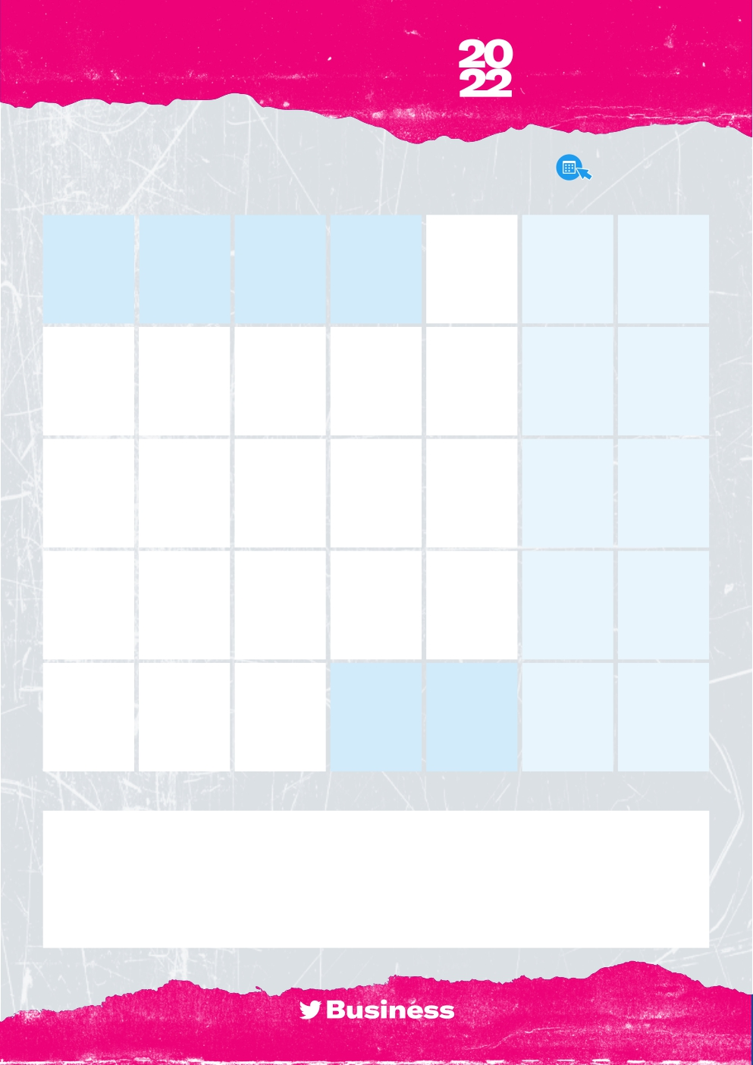
الإعلانات المروجة أغسطس
جدولة الإعلانات المروجة حول حملاتك القادمة
الاثنين الثلاثاء الأربعاء الخميس الجمعة السبت الأحد
1 2 3 4 5 6 7
8 9 10 11 12 13 14
15 16 17 18 19 20 21
22 23 24 25 26 27 28
29 30 31
أشياء للذكري

Slide 40
أغسطس الانعكاس
ما نجح
ما لم يعمل بشكل جيد
التعلم والفرص

Slide 41

الأهداف الشهرية
سبتمبر
الأهداف الرئيسية
كيفية تحقيقها
مقاييس تويتر
هدف
النتائج
اذهب إلي تحليلات تويتر
متابعين جدد | مفاهيم | زيارات الملف الشخصي | انطباعات | تغريدات

Slide 42
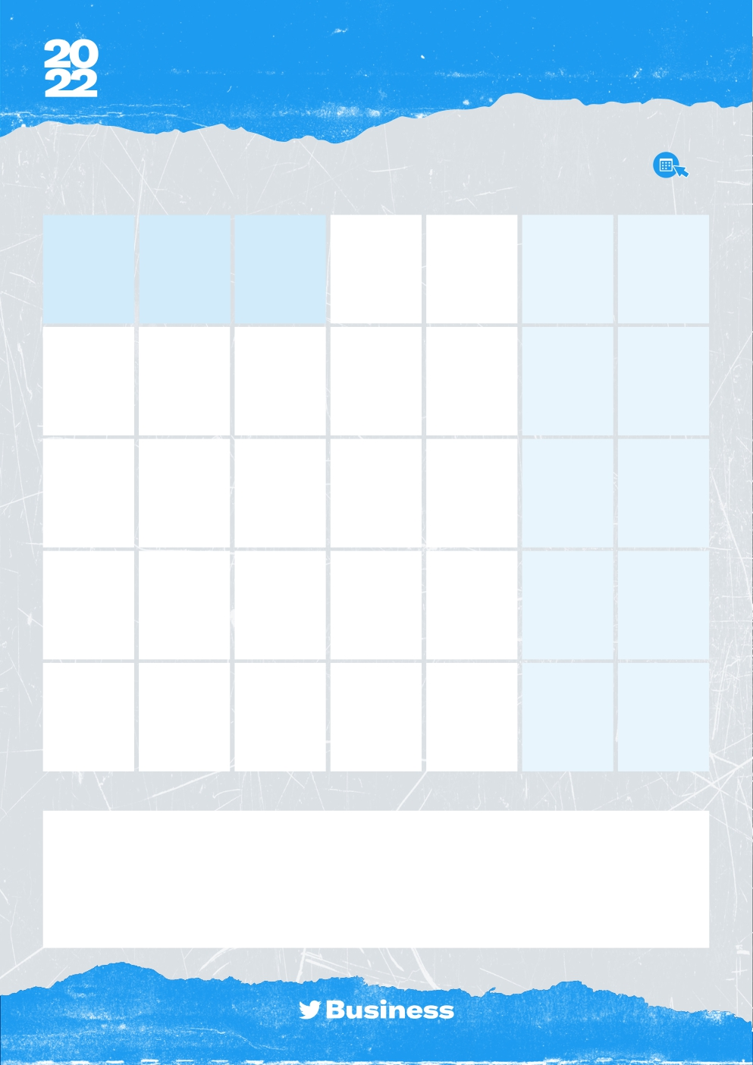
سبتمبر التغريدات العضوية
خطط لتغريداتك العضوية وإدارة المجتمع للشهر المقبل
الاثنين الثلاثاء الأربعاء الخميس الجمعة السبت الأحد
1 2 3 4
5 6 7 8 9 10 11
12 13 14 15 16 17 18
19 20 21 22 23 24 25
26 27 28 29 30
أشياء للذكري

Slide 43
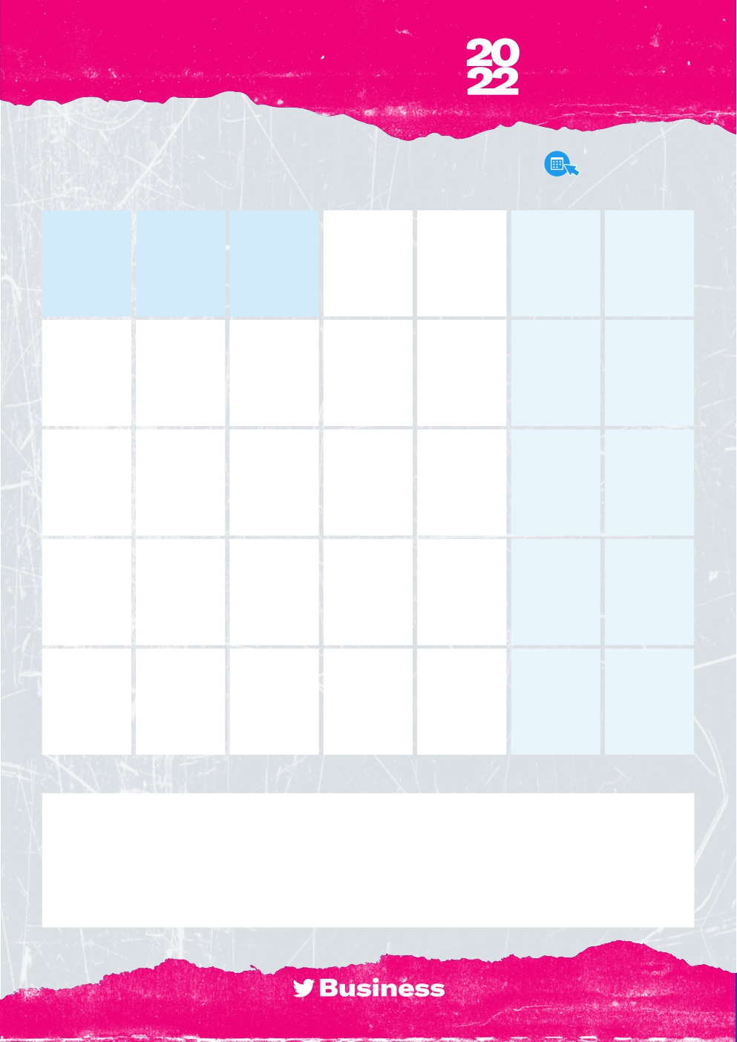
الإعلانات المروجة سبتمبر
جدولة الإعلانات المروجة حول حملاتك القادمة
الاثنين الثلاثاء الأربعاء الخميس الجمعة السبت الأحد
1 2 3 4
5 6 7 8 9 10 11
12 13 14 15 16 17 18
19 20 21 22 23 24 25
26 27 28 29 30
أشياء للذكري

Slide 44
سبتمبر الأنعكاس
ما نجح
ما لم يعمل بشكل جيد
التعلم والفرص

Slide 45

الأهداف الشهرية
أكتوبر
الأهداف الرئيسية
كيفية تحقيقها
مقاييس تويتر
هدف
النتائج
اذهب إلي تحليلات تويتر
متابعين جدد | مفاهيم | زيارات الملف الشخصي | انطباعات | تغريدات

Slide 46

أكتوبر التغريدات العضوية
خطط لتغريداتك العضوية وإدارة المجتمع للشهر المقبل
الاثنين الثلاثاء الأربعاء الخميس الجمعة السبت الأحد
1 2
3 4 5 6 7 8 9
10 11 12 13 14 15 16
17 18 19 20 21 22 23
24 25 26 27 28 29 30
31
أشياء للذكري

Slide 47
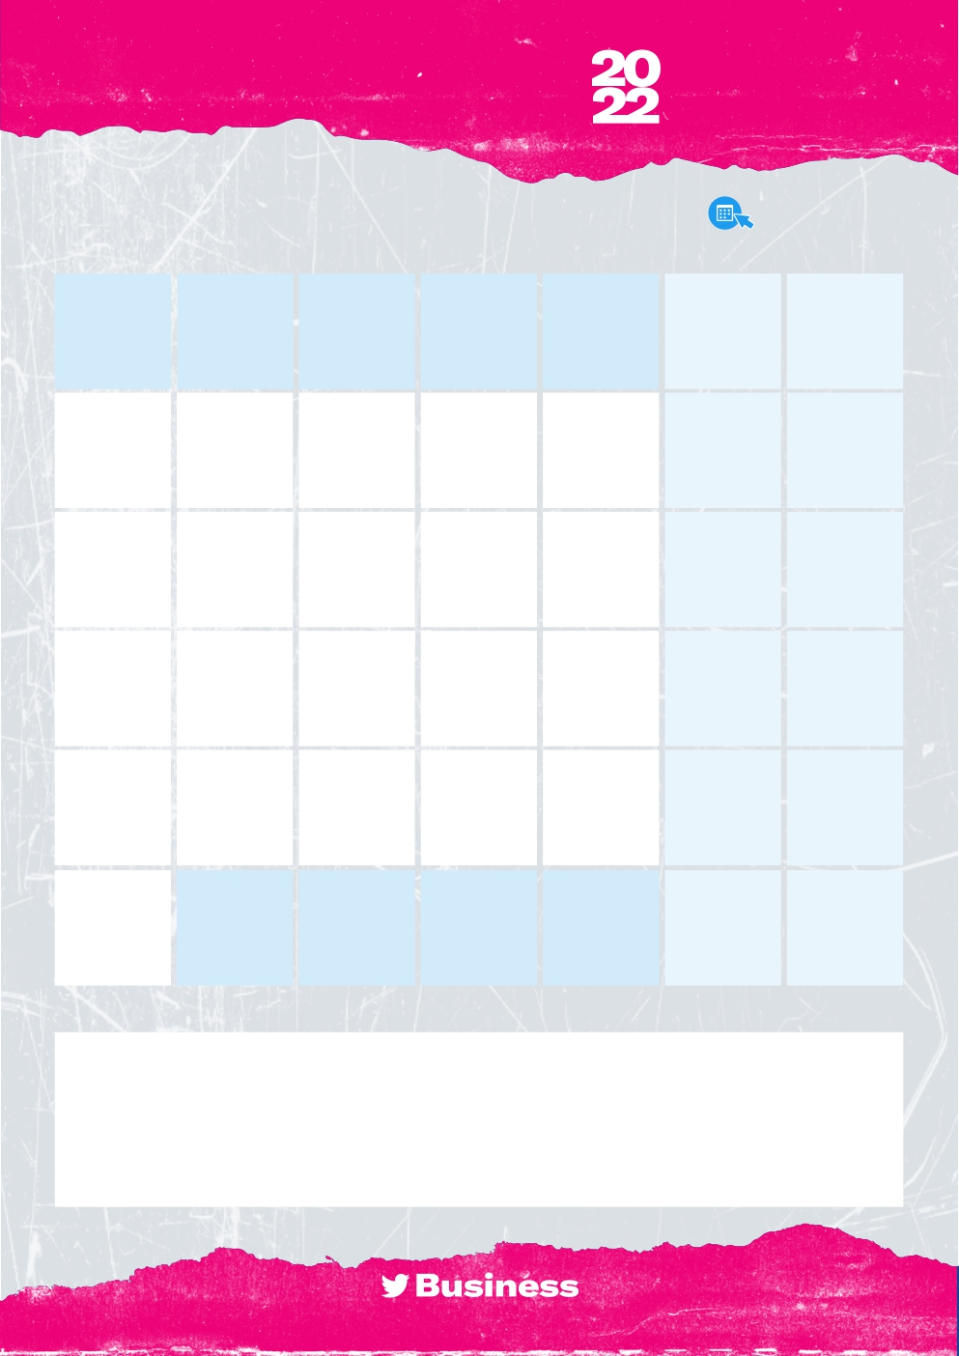
الإعلانات المروجة أكتوبر
جدولة الإعلانات المروجة حول حملاتك القادمة
الاثنين الثلاثاء الأربعاء الخميس الجمعة السبت الأحد
1 2
3 4 5 6 7 8 9
10 11 12 13 14 15 16
17 18 19 20 21 22 23
24 25 26 27 28 29 30
31
أشياء للذكري

Slide 48
أكتوبر الأنعكاس
ما نجح
ما لم يعمل بشكل جيد
التعلم والفرص

Slide 49

الأهداف الشهرية
نوفمبر
الأهداف الرئيسية
كيفية تحقيقها
مقاييس تويتر
هدف
النتائج
اذهب إلي تحليلات تويتر
متابعين جدد | مفاهيم | زيارات الملف الشخصي | انطباعات | تغريدات

Slide 50
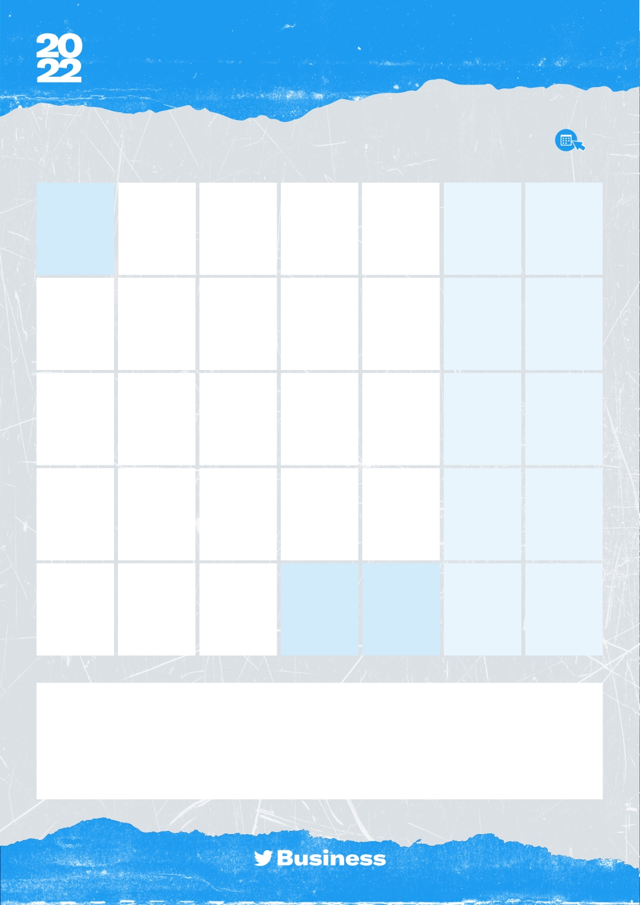
نوفمبر تغريدات عضوية
خطط لتغريداتك العضوية وإدارة المجتمع للشهر المقبل
الاثنين الثلاثاء الأربعاء الخميس الجمعة السبت الأحد
1 2 3 4 5 6
7 8 9 10 11 12 13
14 15 16 17 18 19 20
21 22 23 24 25 26 27
28 29 30
أشياء للذكري

Slide 51
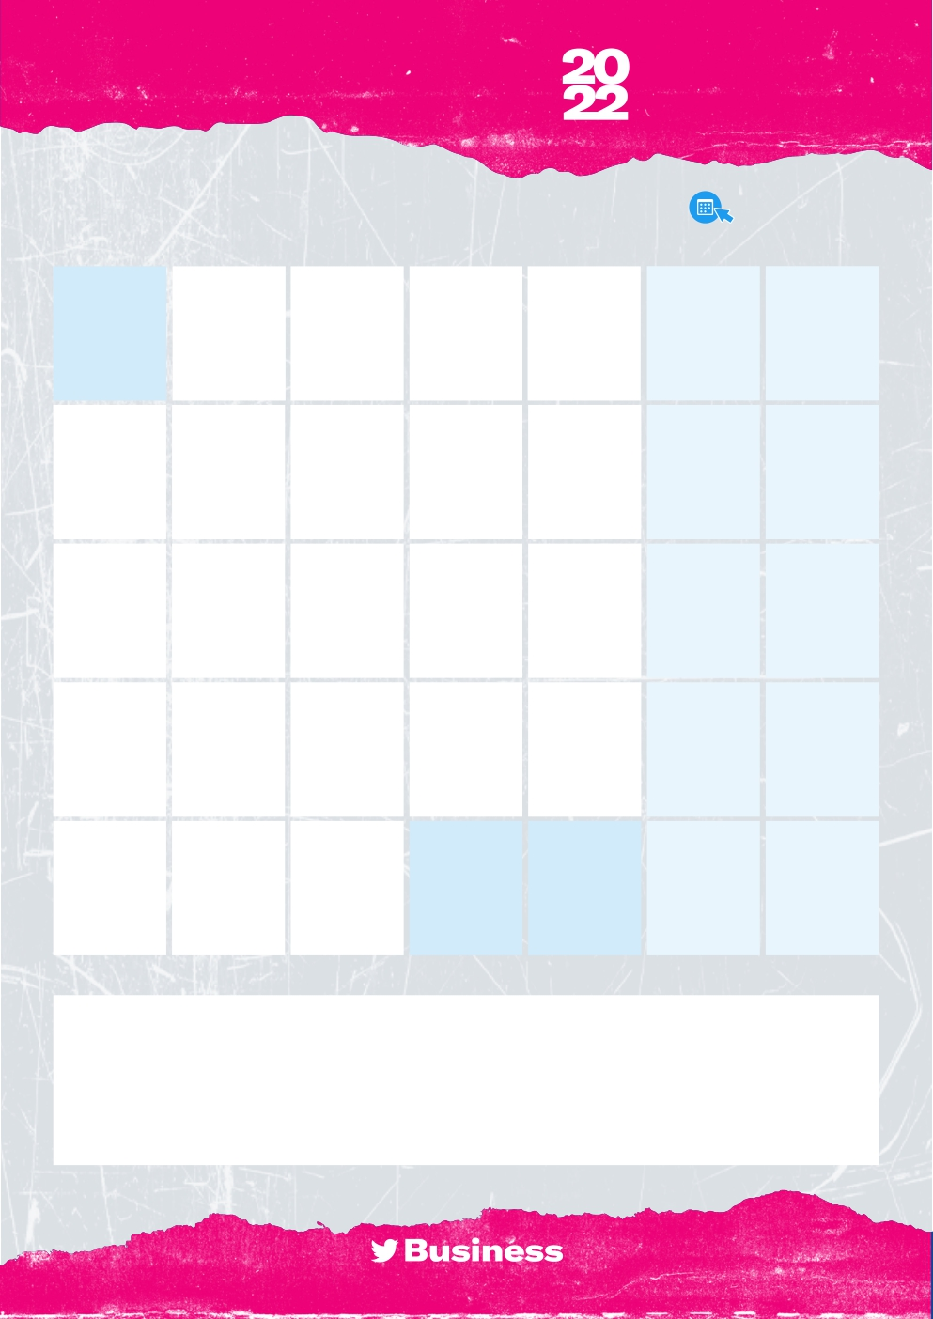
الإعلانات المروجة نوفمبر
جدولة الإعلانات المروجة حول حملاتك القادمة
الاثنين الثلاثاء الأربعاء الخميس الجمعة السبت الأحد
1 2 3 4 5 6
7 8 9 10 11 12 13
14 15 16 17 18 19 20
21 22 23 24 25 26 27
28 29 30
أشياء للذكري

Slide 52
نوفمبر الأنعكاس
ما نجح
ما لم يعمل بشكل جيد
التعلم والفرص

Slide 53

الأهداف الشهرية
ديسمبر
الأهداف الرئيسية
كيفية تحقيقها
مقاييس تويتر
هدف
النتائج
اذهب إلي تحليلات تويتر
متابعين جدد | مفاهيم | زيارات الملف الشخصي | انطباعات | تغريدات

Slide 54

ديسمبر تغريدات عضوية
خطط لتغريداتك العضوية وإدارة المجتمع للشهر المقبل
الاثنين الثلاثاء الأربعاء الخميس الجمعة السبت الأحد
1 2 3 4
5 6 7 8 9 10 11
12 13 14 15 16 17 18
19 20 21 22 23 24 25
26 27 28 29 30 31
أشياء للذكري

Slide 55
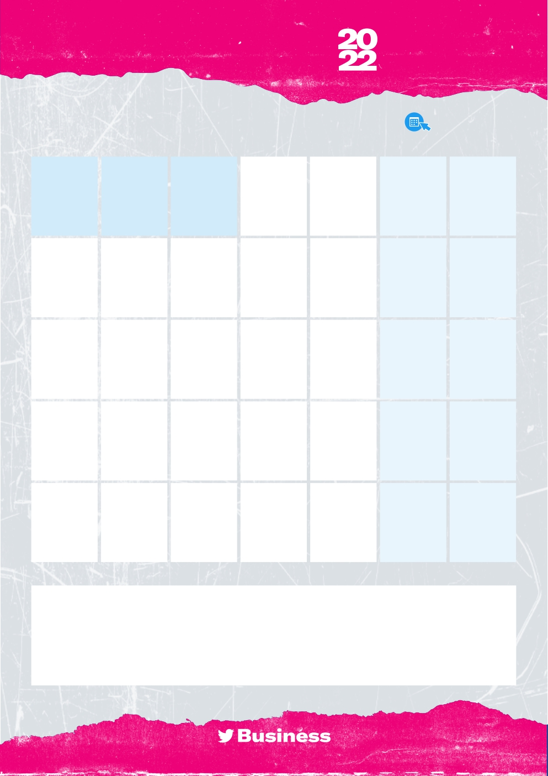
الإعلانات المروجة ديسمبر
جدولة الإعلانات المروجة حول حملاتك القادمة
الاثنين الثلاثاء الأربعاء الخميس الجمعة السبت الأحد
1 2 3 4
5 6 7 8 9 10 11
12 13 14 15 16 17 18
19 20 21 22 23 24 25
26 27 28 29 30 31
أشياء للذكري

Slide 56
ديسمبر الأنعكاس
ما نجح
ما لم يعمل بشكل جيد
التعلم والفرص

Slide 57
2022#TWI LANNER2022 #TWITTER
PLANNER2022#TWITTERPLANNER
ERPLANNER2022#TWITTERPLANNER202
NER2022 #TWITTERPLANNER2022#TWI
2022#TWITTERPLANNER2022
#TWITTERPLANNER202 ERPLANNER
#TWITTERPLANNER202 NER2022
PLANNER2022 #TWI LANNER2022#TWITTER-
2022 PLANNER2022 #TWITTER
ERPLANNER2022#TWITTERPLANNER
NER2022#TWITTERPLANNER2022
LANNER2022 #TWITTERHelpfulPLANNER2022 -
2022#TWITTERPLANNER202 ER
#TWITTER#TWITTERPLANNER2022esourcesPLANNER#TWI202 LANNER2022NER
PLANNER2022 TTER-
#TWITTERPLANNER2022 #TWITTER
#TWITTERPLANNER2022#TWITTERPLANNER
#TWITTERPLANNER2022#TWITTERPLANNER2022
PLANNER2022 #TWITTERPLANNER2022#TWITTER-
2022#TWITTERPLANNER2022 #TWITTER
#TWITTERPLANNER2022#TWITTERPLANNER
#TWITTERPLANNER2022#TWITTERPLANNER2022
PLANNER2022 #TWITTERPLANNER2022#TWITTER-
2022#TWITTERPLANNER2022 #TWITTER
#TWITTERPLANNER2022#TWITTERPLANNER

Slide 58






#نصائح احترافية
قم بتحديث ملف التعريف الخاص بك
مع استمرارتحديث ملفك الشخصي , يُظهر لمتابعينك ما يحدث لعلامتك التجارية
أنشئ قوائم
تصميم صفحة رئيسية تحتوي على تغريدات من الحسابات التي ترغب في انضمامها
ادخال الوسائط الأعلامية الغنية
الصور أو مقاطع الفيديو القصيرة او صور و فيديوهات متحركة ستكون معدلات المشاركة أعلى
الاستفادة من أدوات التويتر
للمزيد من المشاركة يمكن انشاء مواضيع مختلفة المحتوى أو استفتاء أو القيام ببث مباشر صوتى
نصائح عملية ودائمة للاستخدام ولتتكيف
وتحسن وتنمو تواجدك على تويتر
استخدم أزرار المتواجده داخل الموقع
احصل على نقرات اساسية أكثر مقارنة بعنوان موقع بسيط داخل تغريدة
Target creatively
قم بتوسيع استراتيجية الاستهداف الخاصة بك عن طريق امتداد نطاق تداول تغريداتك على الموقع
اختبار وتحسين
تصفح و اختبر ما هو صالح لك ولحملاتك
تجربة مع نسخ وابداع
لا تفترض أن مقاسًا واحدًا يناسب الجميع ، ميول فالجماهير مختلفة تتفاعل مع تغريدات مختلفة
اختبر اجراءات اخرى مختلة
ساعد تغريداتك لتصبح اكثر ابرازاً وتعلم ما هو أفضل ليجعل متابعينك يتفاعلوا مع تغريداتك
حملات فيديو
اجعل رسالتك جديرة بالذكر عن طريق اضافة فيديوهات

Slide 59
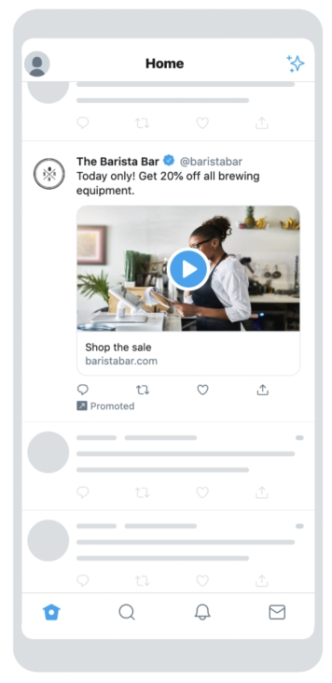
أفضل الممارسات الإبداعية
اجعل ابداعاتك بارزة
نسخة تغريدات قوية:
• موجزة ومباشرة
• يتضمن عبارة تحث المستخدم على اتخاذ إجراء
إنساني وتحادثي •
يعطي خصومات بنسبة٪ (وليس مبلغ العملة) •
يخلق إحساسًا بالاستعجال(أي "محدود الوقت فقط ") •
• يتجنب الهاشتاقات المشتتة للانتباه
صور تغريدة قوية:
• واضح ومنقط
• الحد الأدنى من النص
• أن يكون لها تركيز مركزي
• تجذب العين والإنسان ذات الألوان الزاهية
عنصر أو عرض للحركة أو العاطفة •
تغريدة مقاطع فيديو قوية:
• مدتها 15 ثانية أو أقل
• يتم فتحه مع منتج
• لديك تسميات توضيحية أو إستراتيجية صوت عال آخر
• ضع شعارًا واضحًا طوال الوقت
• لديك علامة تجارية موجودة لأكثر من نصف الفيديو
سنويا ، كانت هناك زيادة بنسبة 34٪ في
وقت مشاهدة الفيديو على تويتر ،
بما يعادل 3.5 مليار مشاهدة فيديو يوميًا ، يناير 2021 twitterinternalالمصدر:

Slide 60
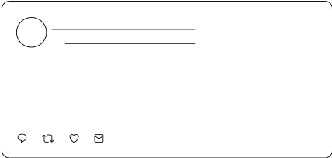
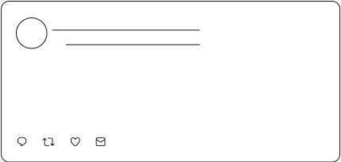
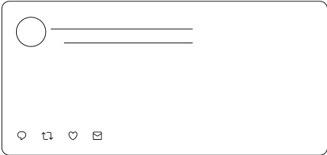
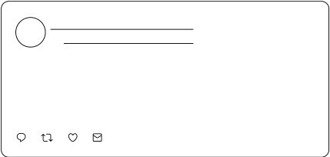




أفكار من أجل تغريدة
ضع قلمك على الورق من قبل
وضع تغريدتك على تويتر
@ @
أفكارمن أجل تغريدة
@ @
أفكارمن أجل تغريدة
@ @
أفكارمن أجل تغريدة
@ @
@ @
@ @
انقر لتنزيل المزيد من أوراق العمل
@ @
@

Slide 61
أفكارعن اختراع زرجديدعلى
الموقع
ضع قلمك على الورق من قبل
وضع تغريدتك على تويتر
انقر لتنزيل المزيد من أوراق العمل

Slide 62
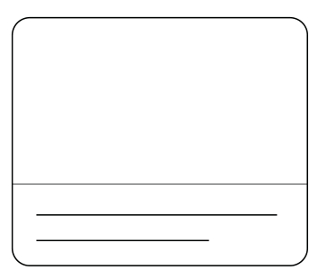
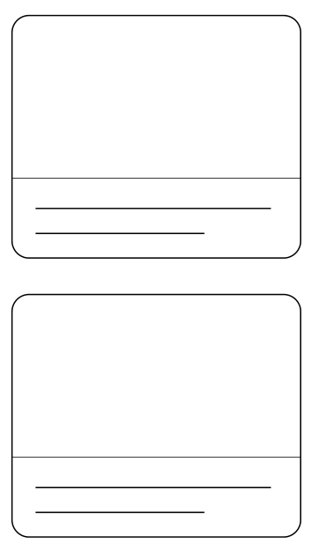

أفكار إعلانات دائرية ضع قلمك على الورق من قبل
وضع تغريدتك على تويتر
أفكار بطاقة الموقع
أفكار بطاقة الموقع
أفكار بطاقة الموقع
انقر لمعرفة المزيد حول الإعلانات الدائرية

Slide 63
رفع هاشتاج خلال 24 ساعة على مدار الأسبوع
هل تخطط في تحديد المحتوى اليومي على التقويم ؟ أنشيء تغريدة وقم بأستخدام هاشتاج شائع ومتكرر.
استخدم أفكارنا للإلهام. ثم قم بصياغة استخداماتك الخاصة في أسلوب هاشتاج في المساحة الفارغة .
الأحد يوم المرح # أفكار نهاية الأسبوع الأخيرة
أنشطة عطلة نهاية الأسبوع
#تحفيز يوم الاثنين
محتوى عن النهضة نصائح عن الأنتاجية
أتمنى لكم أسبوع العمل مقبل جيد
#يوم الثلاثاء يوم التحول
تطور العلامة التجارية بمرور الوقت
قبل وبعد قصص من العملاء
#حكمة يوم الأربعاء
أفضل الممارسات لمنتجك أو علامتك التجارية أنشطة أيام الأسبوع
#ذكريات يوم الخميس
الأوائل المهمة لشركتك حقائق ممتعة عن ماضي شركتك
#شعوريوم الجمعة
خططك لعطلة نهاية الأسبوع صورمتحركة او فيديو قصير مضحك
#يوم السبت يوم القطط
الحيوانات الأليفة في المكتب
المحتوى الذي ينشئه المستخدمون للحيوانات الأليفة مع منتجك
انقر لتنزيل المزيد من أوراق العمل

Slide 64
أفكارعن الاستفتاء على تويتر
تفاعل مع جمهورك بطرق إبداعية وأظهر جانبًا مختلفًا لعلامتك التجارية
احصل على تعليق يخص حسابك أضف حس فكاهي
ما نوع المحتوى الذي تريد رؤيته على الحساب الخاص بنا ؟
أفضل الاجتماعات يوم جمعة هي
قيادة الفكر قصير و أكثر تركيزا
نصائح احترافيه
قبل الظهر
خلف الكواليس تم ألغاءه
شارك في التريندات قم بأجراء اختبار
هل سوف تكون في أنتظار # الأوسكار
في أي عام تم تأسيس التويتر ؟
سوف أحضر الفشار 2005
ربما سأشاهده لاحقا 1999
لا 1982
أنشيء تواصل أجتماعي
ماذا كان مشروبك هذا الصباح ؟
قهوة
شاي
أخر (الرجاء الرد)
انقر لتنزيل المزيد من أوراق العمل

Slide 65












مبتدئين الفكر:
أنواع الفيديو
احصل على أقصى استفادة من الفيديو الخاص بك مع هؤلاء المبتدئين الفكر
كيف
إيقاف الحركة
تسليط الضوء على العملاء
قبل وبعد
سؤال وجواب
هدية أرشاد
عرض الشرائح
عرض المحتوى
بث مباشر
المنتج إلى الأمام
تصور البيانات
محتوى ناتج عن طريق مستخدم
أنقر لمعرفة المزيد حول الفيديو على تويتر

Slide 66

استهداف إعلانات التويتر
هل تبحث للعثور على متابعين على تويتر؟
خيارات الاستهداف في التويتر يمكن أن تساعدك في الوصول إلى الأشخاص المناسبين في الوقت المناسب.
أولاً ، الأساسيات
تعمل الخيارات في هذا القسم معًا باستخدام منطق " و ". هذا يعني أنك ستستهدف الأشخاص الذين يتطابقون مع جميع معايير الإدخال .
مثال: الأشخاص الذين يعيشون في كندا ويتحدثون الفرنسية ويستخدمون أجهزة الجوال التي تعمل بنظام الأندرويد .
التركيبة السكانية
الجنس السن المكان اللغة
أخر ولد بنت
الأجهزة
موبيل أيفون
موبيل أندرويد
كمبيوتر
هاتف أخر
جميعهم
خصائص الأخرى للجهاز
(الناقلات ونوع الأجهزة)
سيتم تطبيق هذه المعلمات الأساسية على التحديدات الأخرى الخاصة بك ، والتي سنقوم بملئها الآن
يستخدم هذا القسم الأخير منطق " او "، مما يعني أنك ستستهدف الأشخاص الذين يطابقون أيًا من معايير الإدخال .
مثال: الأشخاص الذين ينتمون إلى جمهور مخصص أو لديهم اهتمامات معينة أو يطابقون موضوعًا معينًا للمحادثة.
تخصيص متابعين
استخدم أدارة المتابعين لتحميل قوائم أدارة علاقات العملاء ، و هذه الأدارة يتم جمعها من الموقع الخاص بيك او من البرنامج على الهاتف
انقر لمعرفة المزيد حول خيارات المستهدفة على التويتر

Slide 67
استهداف إعلانات التويتر
ميزات الاستهداف
الكلمات الدالة المتابعون المتشابهون الإهتمامات
خيارات اضافية
إمكانات تجديد النشاط التسويقي لإعادة التفاعل مع العملاء الجدد المحتملين ونقلهم إلى أسفل مسار التحويل.
الأشخاص الذين شاهدوا تغريداتك السابقة
الأشخاص الذين شاهدوا تغريداتك السابقة وتفاعلوا معها
الأثنين تغريدات من حملات محددة تغريدات أساسية

Slide 68




تحسين الحملة
تذكر أبجديات تحسين الحملة
المتابعين
• اجمع بين خيارات الاستهداف
افهم متابعينك •
أزالة المتابعين المتشابهين •
مزايدة
• ضبط قيمة المزايدة بانتظام
• استخدم زيادات صغيرة
أداء المراقبة •
أبداع
• تحديث المواد الإبداعية بانتظام
• تجربة مكونات مختلفة
إشارات
• عدم بلوغ الميزانيات اليومية
• الميزانيات اليومية تنفق بشكل أسرع
• ارتفاع التكاليف
• وصول منخفض للحملة
• انخفاض معدلات المشاركة أو النقر

Slide 69

قم بإنشاء إعلانات تويتر الخاصة بك
قم بإنشاء إعلانات تويتر الخاصة بك
تفحص مصادر الوكالة الخاصة بالموقع
تنشر مدونتنا منشورات تسويقية جديدة وتنشر بشكل تركيزي اكثر على التويتر بانتظام
هل لديك أسئلة؟ تواصل مع فريق نجاح العملاء المخصص لدينا هنا
TTERPLANNER2022#TWITTERPLANNER2 LANNER2022 #TWITTERPLANNER2022#T ER2022#TWITTERPLANNER2022 #TWIT
22#TWITTERPLANNER2022#TWITTER
#TWITTERPLANNER2022#TTER 022
PLANNER2022 #TWITTERPL #TWITTER-
PLANNER2022#TWITTERPLANN WITTER
2022#TWITTERPLANNER #TWITTER
#TWITTERPNER TWITTERPLANNER2022
PLANNER20 TERPLANNER2022#TWITTER-
PLANNER2022 PLANNER2022 #TWITTER
2022#TWITTERPLANNER2022#TWITTER

